Slide 1
学前卫生学
主题4 婴幼儿的心理卫生

Slide 2
想一想？
唱歌活动已经开始 2 分钟了，班里的幼儿都在唱歌。4 岁的楠楠静静地坐在自己的座位 上，双手合拢放在膝盖上，眼睛看着自己的小手。歌曲结束后，昕昕老师表演了一个新的手 指舞蹈，一些幼儿跟着昕昕老师一起做；之后，昕昕老师又重复表演了一次手指舞蹈，这次 绝大部分幼儿都跟着一起做；第 3 次表演时，除了楠楠，其他幼儿都参与进来了，而楠楠一 直静静地坐在自己的座位上，眼睛看着自己的小手。 接下来的活动楠楠也一直不愿意参与，不管是唱歌还是其他活动，她都只是静静地坐 着，看着自己的小手。
想一想，楠楠为什么不愿意参与班级活动，如果你是带班老师，
你该如何处理？
？

Slide 3
主题
4
探寻1
婴幼儿的心理保健
Chapter
探寻2
婴幼儿常见心理行为问题及引导
探寻
3
婴幼儿常见心理疾患

Slide 4
小调查：
孩子爱哭怎么办？
孩子爱打人怎么办？
孩子不爱说话怎么办
孩子爱拿别人东西怎么办？
孩子爱粘人怎么办？
你遇到过这些情况吗？

Slide 5
探寻1 婴幼儿的心理保健
一、健康的概念
健康包括三个层面的内容：
① 躯体健康，指躯体的结构完好和功能正常。
② 心理健康，又称精神健康，指人的心理处于完好状态，包括正确认识自我、正确认 识环境、及时适应环境。
③ 社会适应能力，包括每个人的能力应在社会系统内得到充分的发挥、有效地扮演与 其身份相适应的角色、行为与社会规范相一致三个方面。
思考： 心理健康是身体健康的精神支柱，通常心理健康的幼儿具有哪些特点和表现？

Slide 6
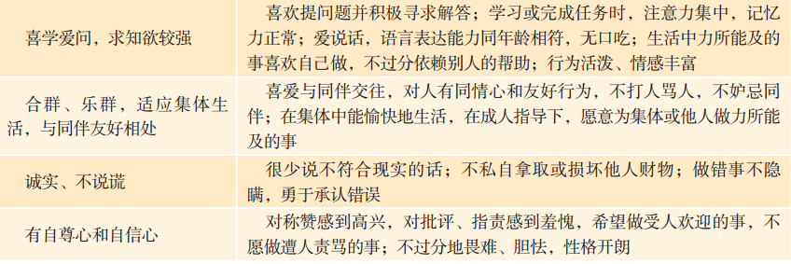
探寻1 婴幼儿的心理保健
心理健康的幼儿的特点和表现

Slide 7
探寻1 婴幼儿的心理保健
二、婴幼儿的心理保健
满足婴儿的多种需要（心理需要，安全、社交需要）
避免让婴儿受到心理伤害
0～1岁婴儿心理保健
1
1～3岁婴幼儿心理保健
满足婴幼儿独立性的需要
引导婴幼儿学习与他人交往
帮助婴幼儿做好从家庭到幼儿园的过渡
2
3～6岁幼儿心理保健
3
帮助幼儿形成积极的自我概念
重视幼儿正确的性别角色培养
做好幼小衔接

Slide 8
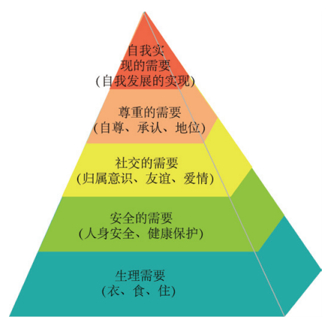
探寻1 婴幼儿的心理保健
1.0～1岁婴儿心理保健
（1）满足婴儿的多种需要
需要是人体感到某种缺乏而产生的一种“想得到”的心理反应活动，是人们与生俱来的基本要求。马斯洛认为：人类的需要是分层次的，由低到高分别是生理需要、安全需要、社交需要、自尊需要和自我实现需要。
(2)避免婴儿受到心理伤害
在 0～1 岁期间，婴儿会逐渐遇到一些不顺心的事，如断奶、所依恋的人离开、陌生人的介入等，他们会感到不安、无助、忧郁、紧张甚至恐惧。成人要能理解婴儿的这些感受，更要耐心地帮助婴儿慢慢过渡、逐渐适应，切勿使婴儿心理受挫。

Slide 9
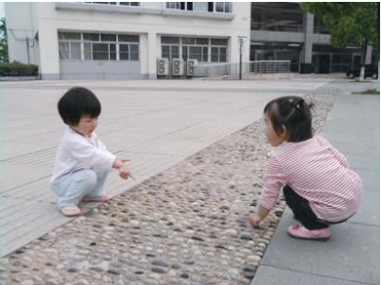
探寻1 婴幼儿的心理保健
2.1～3岁婴幼儿心理保健
（1）满足婴幼儿独立性需要
婴幼儿在 1 岁 2 个月左右基本能独立行走，可以根据自己的意愿行动。当婴幼儿自主活动时，成人往往只需在旁精心照看即可，不必强行介入或干扰其活动，让婴儿的生活空间得以扩大，活动的自主性得以提高。
(2)引导婴幼儿学习与他人交往
1～3 岁是婴幼儿逐渐学习与人交往的有利时期。成人应在该阶段帮助和引导婴幼儿逐渐地学习如何调整自己的行为和调节自己的情绪，学会分享、合作，学习与他人相处；帮助婴幼儿学习和获得人与人之间交往的社会规范。同时应鼓励婴幼儿与其他陌生的成人交往，帮助婴幼儿逐渐摆脱对陌生人的恐惧与不安，扩大婴幼儿的交往范围。

Slide 10
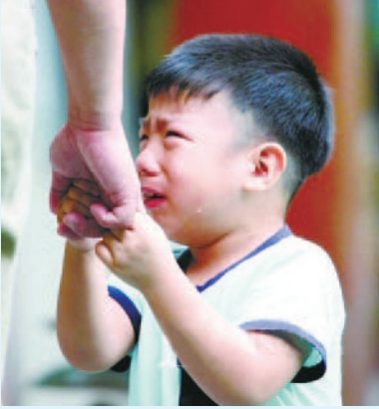
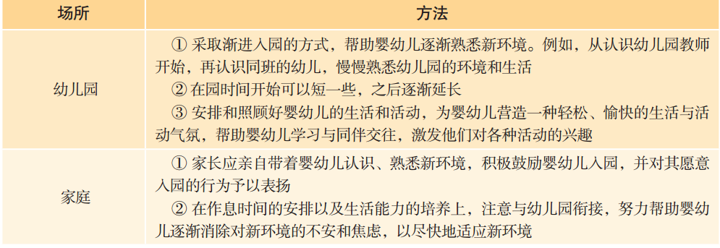
探寻1 婴幼儿的心理保健
3. 帮助婴幼儿做好从家庭到幼儿园的过渡
通常，刚进入幼儿园的婴幼儿在从家庭到幼儿园这一过程中会出现“分离焦虑”现 象。婴幼儿在接触到陌生的环境和陌生人，适应陌生的生活制度时，会感到不安和焦虑。 由于每个婴幼儿自身的特点与社会经历不同，这种分离焦虑的程度也不尽相同。
如何帮助婴幼儿从家庭生活过渡到幼儿园生活，减轻“分离焦虑”的影响？

Slide 11
探寻1 婴幼儿的心理保健
3.3～6岁幼儿心理保健
（1） 帮助幼儿形成积极的自我概念
幼儿园教师应该做到尊重幼儿，平等对待幼儿。在评价幼儿的时候，应以一种积极鼓 励的方式对待幼儿、帮助幼儿，促使其朝着目标去努力，引导幼儿形成积极的自我概念。
（2） 帮助幼儿形成积极的自我概念
家长应从幼儿出生开始，就对其性别给予正确的影响和教育，如给幼儿起名字、买衣 服、买玩具，对幼儿的期待与要求等，帮助幼儿逐渐形成正确的性别角色意识和行为。避免将幼儿的性别角色颠倒，防止幼儿产生性别认同障碍，使幼儿的个性和行为朝着 社会期望的方向发展。

Slide 12
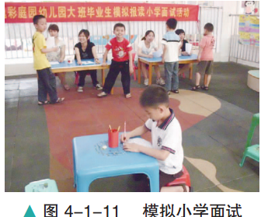
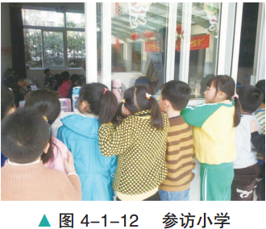
探寻1 婴幼儿的心理保健
（3）做好幼小衔接
入小学是幼儿人生中一个重要的转折点。为了能让幼儿顺利地适应小学的生活与学 习，在入小学前，尤其是在入学前的半年，家长应让幼儿在身心两方面都有所准备。帮助 幼儿了解小学的生活及环境，培养幼儿的独立性、自主性和任务意识、规则意识，培养幼儿的学习兴趣和良好的学习习惯，激发幼儿入学的愿望；在生活作息的安排上逐渐与小学相衔接等。

Slide 13
探寻2 婴幼儿常见心理行为问题及引导
啃咬指甲
吮吸手指
习惯性因不摩擦
攻击性行为
情绪调节能力低
婴幼儿常见心理行为问题及引导
爱拿不属于自己的东西
拒绝服从
退缩行为
黏人
选择性缄默症

Slide 14
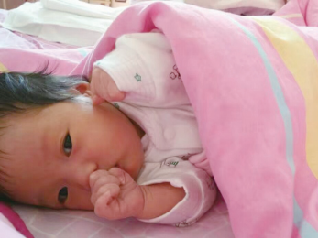
探寻2 婴幼儿常见心理行为问题及引导
一、吸吮手指
根据西格蒙德·弗洛伊德的心理发展理论，对于 0～1 岁的
婴儿而言，吮吸手指是一种常见的行为，属于 正常现象，可满
足婴儿口欲，有利于其性心理的发展。吮吸手指是婴儿调节自身
情绪的一种 方式，通常在父母离开、疲劳、沮丧、饥饿、想睡觉时发生，身体不舒服时会加剧。吮吸手 指的婴儿易接近、情绪积极且适应能力强。随着婴儿年龄的增长，到了 2 岁以后，吮吸手指 这一行为会逐渐地自行消失。
注意：一个上幼儿园的幼儿如果仍保留经常吮吸手指的习惯，这种行为就不仅是一个长期 的习惯问题，而是已经演变成其应对未知事件甚至常规事件的方式，就应该视为一种心理行 为问题，需要引起成人的重视。

Slide 15
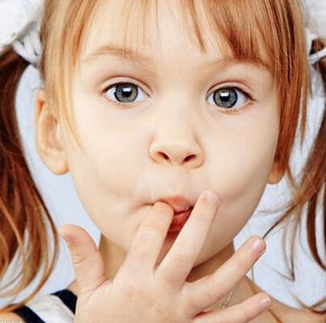
探寻2 婴幼儿常见心理行为问题及引导
1 主要原因
（1）喂养方式不当 （2）缺乏环境刺激或关心
（3）心理处于紧张状态
2. 不利影响
（1）影响心理健康 （2）引发心理疾病
（3）导致手指变形 （4）影响面部美观
3. 行为矫治
①需要改变不正确的喂养方式，不要让幼儿感到饥饿，从小培 养幼儿良好的生活习惯和卫生习惯；
②成人应多给予幼儿关心和关爱，尤其是母爱，使 幼儿在心理上能获得安全感和满足感；
③应给予幼儿丰富的环境刺激，将幼儿的注意力 吸引到各种活动中去，分散和淡化幼儿对吮吸手指的注意和依恋

Slide 16
探寻2 婴幼儿常见心理行为问题及引导
二、啃咬指甲
啃咬指甲指幼儿反复出现自主或不自主地用牙齿去咬手指甲 的行为，这也可能是吮吸手指行为的继续。
1 主要原因
啃咬指甲是一种常见的解脱心理压力的行为，主要与幼儿紧 张的心理状态有关。幼儿在紧张不安、心理压力大、焦虑、恐惧 时会发生啃咬指甲的行为。
讨论 通常幼儿在哪些情况下会啃咬指甲？经常啃咬指甲有哪些危害？

Slide 17
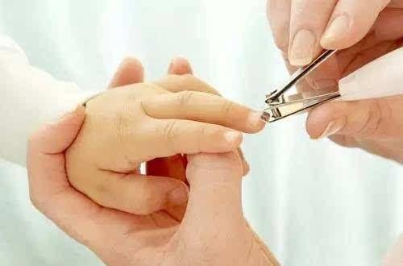
探寻2 婴幼儿常见心理行为问题及引导
2. 不利影响
(1) 影响身体健康：手指甲缝里会留有细菌和其他微生物; 含铅玩具，啃咬指甲增加体内铅含量从而可能导致幼儿体内铅超标。
（2）导致指甲畸形
3. 行为矫治
① 成人应找出幼儿的情绪困扰、焦虑的原因来缓解幼儿的压力，才能矫正其啃咬指甲的不良行为。
② 成人通过多关心幼儿，多引导幼儿参加各种游戏活动，使幼儿摆脱紧张情绪，轻松而又愉快地生活和活动。对于偶尔出现这类行为的幼儿，适当地劝解、分散幼儿的注意力往 往能产生更好的效果。
③ 培养幼儿良好的生活卫生习惯，引导他们定期地修剪指甲。

Slide 18
探寻2 婴幼儿常见心理行为问题及引导
三、习惯性阴部摩擦
习惯性阴部摩擦是指幼儿用手抚弄自己的性器官，或用其他的方式摩擦阴部的习惯性行 为。这种行为主要发生在幼儿入睡之前或刚醒来之时，有时，部分幼儿也会不分场合地进行。
1 主要原因
幼儿习惯性阴部摩擦行为，除了抚弄自己的性器官以外，部分幼儿还喜欢将两条腿摆放 成交叉状，然后两腿上下进行摩擦，或将被子、枕头、衣物等塞到两腿间进行摩擦。因此， 这种行为又被称为习惯性交叉擦腿。 幼儿在抚
弄或摩擦自己的性器官时，常常会伴有表情紧张、眼神凝视、脸红等不自
然的 现象，有时还会出现出汗、气喘等生理性现象。但是，幼儿的这种
行为，只是一种单纯性抚 弄或摩擦性器官的行为，不存在性幻想。

Slide 19
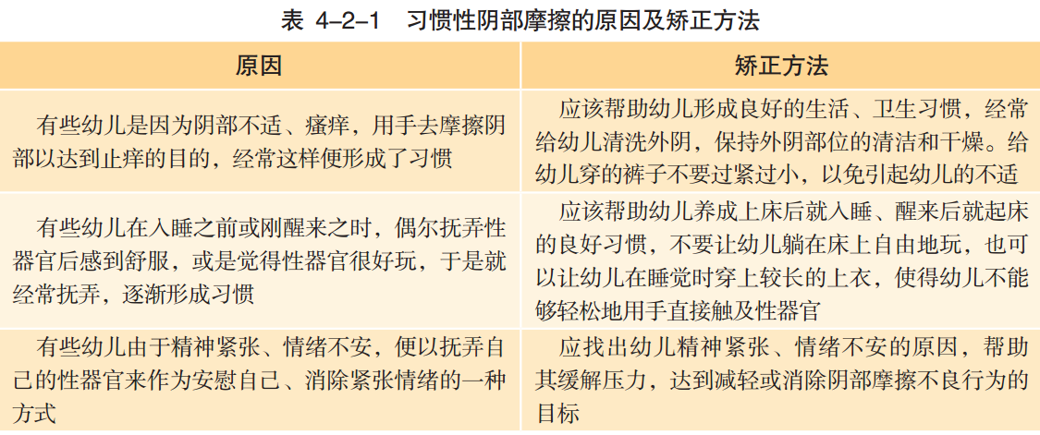
探寻2 婴幼儿常见心理行为问题及引导
2. 行为矫治
幼儿偶尔抚摸或玩弄自己的性器官，属于正常现象，幼儿在婴儿期就开始了对自己身体 的探索，包括性器官。

Slide 20
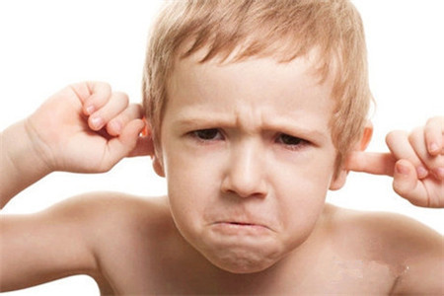
探寻2 婴幼儿常见心理行为问题及引导
四、情绪调节能力低
幼儿正处于自主性发展的时期，在其成长的过程中，经常 会发生和他们意愿不相符合的事情。幼儿还没能熟练地掌握用 社会所接受的方式来表达其意愿，因此就会采用以躯体动作的 方式进行表达。
不同年龄的幼儿，表达怒气的方式不同，3 岁之前，幼儿常会用身体动作来表达怒气， 到了 3 岁左右，幼儿就会用语言来表达怒气，而 4 岁以后的幼儿则会用贬义词来形容对方、 表达对对方的不满。

Slide 21
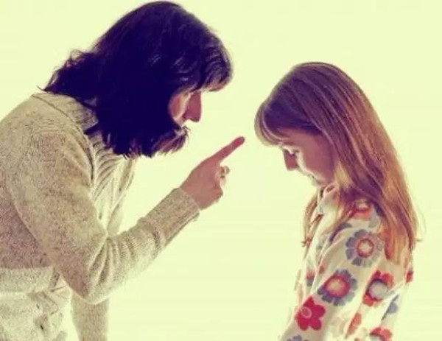
探寻2 婴幼儿常见心理行为问题及引导
1 主要原因
幼儿需要表达他们的情绪，幼儿大约在 1 岁半时最容易发脾气， 过了这个年龄，发脾气的次数会大大减少。
2. 行为矫治
当幼儿发脾气时，成人可采用忽略的方式并引导幼儿以他人可以 接受的方式表达情绪，帮助幼儿学会以适宜的方式应对不良情绪反 应，帮助他们学习释放怒气。 当幼儿有机会按照自己的意愿和要求做事时，会减少幼儿发脾气的 频率。因此，成人应适当允许幼儿做出一些选择，培养幼儿的独立性。

Slide 22
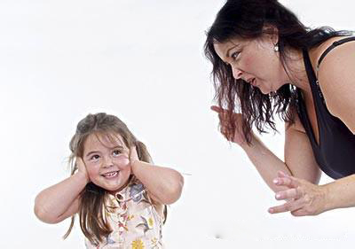
探寻2 婴幼儿常见心理行为问题及引导
五、拒绝服从（不服从）
不服从是指幼儿拒绝遵从合理要求的行为。在幼儿期不服从的行为比较常见。 通常，在 3 岁左右，幼儿基本会出现持续半年至一年的“反抗期”，这个反抗期是幼儿心理发展的一个必经阶段，心理学上称为“危机期”。
行为矫治
在不违反幼儿健康与安全的前提下，教师要接受其拒绝服从的行为，避免陷入争斗之 中。在任何可能的情况下，尽量减少对不服从幼儿的要求，当不服从行为减少后，再增加合 理的要求。成人可以采用非言语的方式提出要求，避免对幼儿直接下命令。

Slide 23
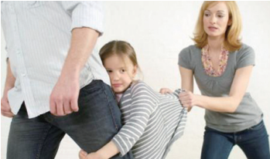
探寻2 婴幼儿常见心理行为问题及引导
六、黏人
黏人是指幼儿靠近教师或家长的所有行为，包括走动跟着教师或家长、拥抱教师或家长、抓住教师或家长的胳膊，或拉着教师或家长的衣服不愿意离开。
1 主要原因
幼儿总是黏着教师或家长，通常是出于对安全感的需求。往往家长或教师是幼儿所寻求的对象。当幼儿感到没有压力 时，黏人的现象就会减少或消失。
2 行为矫治
分析让幼儿感到不安全的原因，缓解幼儿感受到的压力，消除幼儿
黏人的行为。在这个 过程中，教师和家长应告诉幼儿他人对其行为表现的期待。

Slide 24
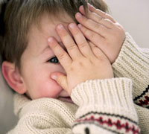
探寻2 婴幼儿常见心理行为问题及引导
七、选择性缄默症
选择性缄默症是指并无器质性损伤或病变，只是由于心理因 素而引起的在言语交往上选择性地保持缄默不语的状态。这是一 种保护性的反应。
1 主要原因
幼儿选择性缄默症的产生，主要是来自心理因素，如精神紧张、恐惧、焦虑不安等。
2 行为矫治
预防幼儿选择性缄默症，应该消除引起幼儿心理紧张的各种因素，使幼儿能在轻松、愉快的环境中生活。培养幼儿广泛的兴趣，积极鼓励幼儿参与到各种游戏活动中去。成人避免过分地注意幼儿的表现，更不要批评、训斥或逼迫幼儿说话。

Slide 25
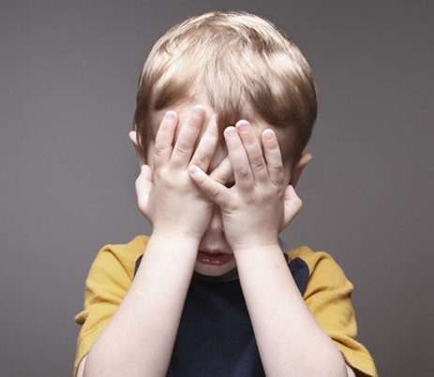
探寻2 婴幼儿常见心理行为问题及引导
八、退缩行为
退缩行为是指幼儿因胆小、畏缩、孤僻，不愿到陌生的环境中去，不愿与其他幼儿交往， 常独处并与玩具相伴，但无其他心理异常。
1 主要原因
幼儿的退缩行为主要与气质因素、家长的教养方式及某些精神 刺激有关。
2 行为矫治
家长应改变教养方式，鼓励、支持幼儿积极参加集体活动；经常带幼儿外出，培养其大 胆、开朗的性格。退缩行为通常会随着幼儿对周围环境的熟悉以及与同学、老师感情的日益 亲密而消失 。

Slide 26
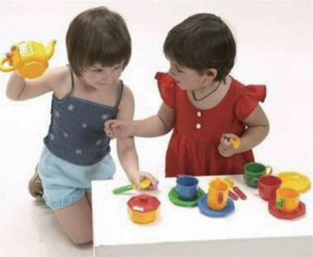
探寻2 婴幼儿常见心理行为问题及引导
九、爱拿不属于自己的东西
拿走不属于自己的东西，是指幼儿故意拿走或者保留不属于自己的东西，无论这个东西 是公共场所的东西还是他人的物品。此类行为若频繁地发生就是心理行为问题。
1 主要原因
瑞士心理学家皮亚杰指出：2～7 岁是幼儿的“自我中 心”期，这个阶段的幼儿，常认为世界是围着他们转的，遵循 “谁先看到谁先得到”的原则，而且分不清“你的”和“我 的”。
2 行为矫治
要让幼儿将物品归还原位即可，不要让幼儿觉得自己是个坏孩子。幼 儿需要明白拿走不属于自己的东西是错误的，是不被允许的。当幼儿了解了哪些行为是被社 会所接受，哪些行为是不被社会所接受的时候， 。

Slide 27
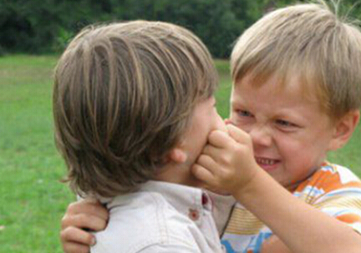
探寻2 婴幼儿常见心理行为问题及引导
十、攻击行为
攻击性行为，是指有意想伤害他人身体或心理的行为。幼儿攻 击性行为通常表现为当受到挫折时，会采取打人、踢人、咬人、扔东西、夺取别人东西等类似的方式，来发泄自己紧张的情绪 。
1 主要原因
家庭教育、发泄情绪、模仿他人的攻击性行为
2 行为矫治
改变家庭教育方式、提供良好环境的幼儿园 。

Slide 28
探寻3 幼儿常见心理疾患
言语和语言发育障碍
言语发育障碍、语言发育障碍
精神发育迟滞
智力低下
孤独症谱系障碍
自闭症
多动症
注意缺陷障碍或轻微脑功能失调

Slide 29
探寻3 婴幼儿常见心理疾患
一、言语和语言发育障碍
语言是由语音、词汇和语法构成的符号系统，是表达思想的工具，是人类特有的心理社 会现象。言语是指人们说话，即个体发出声音，是运用语言的过程，属心理物理现象 。
1
特定语言钩音障碍
流利语言障碍（口吃）
2
言语发育障碍
表达性语言障碍
感受性语言障碍
伴发癫痫的获得性失语
语言发育障碍

Slide 30
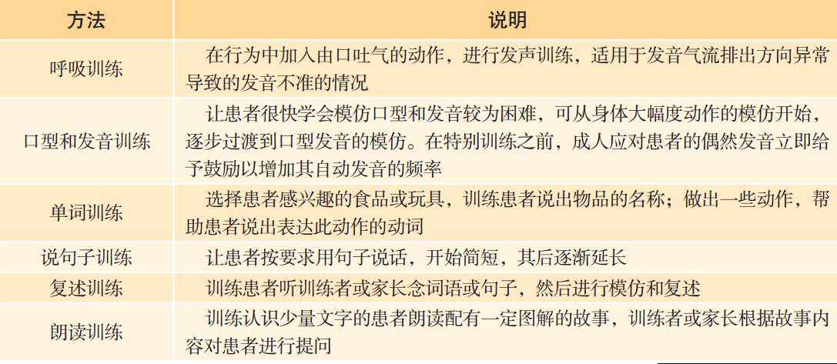
探寻3 婴幼儿常见心理疾患
语言发育障碍患者的训练方法

Slide 31
探寻3 婴幼儿常见心理疾患
二、精神发育迟滞
精神发育迟滞又称精神发育不全，俗称智力低下，是先天的或早期的后天原因引起的精神 发育障碍，是以智能低下、适应环境的能力差为主要特征的一组疾病的总称，发生在幼儿生长 发育过程中。智力低下主要表现为社会适应能力、学习能力和生活自理能力低下。智力低下的幼儿，其言语、注意、记忆、理解、想象等心理活动能力都明显低于其智龄应有的水平。
智力低下诊断的根据是：如果幼儿的智商低于平均水平两个标准差以下，其适应外界环 境的能力明显低下，同时又伴有其他行为异常，可视为精神发育迟滞。

Slide 32
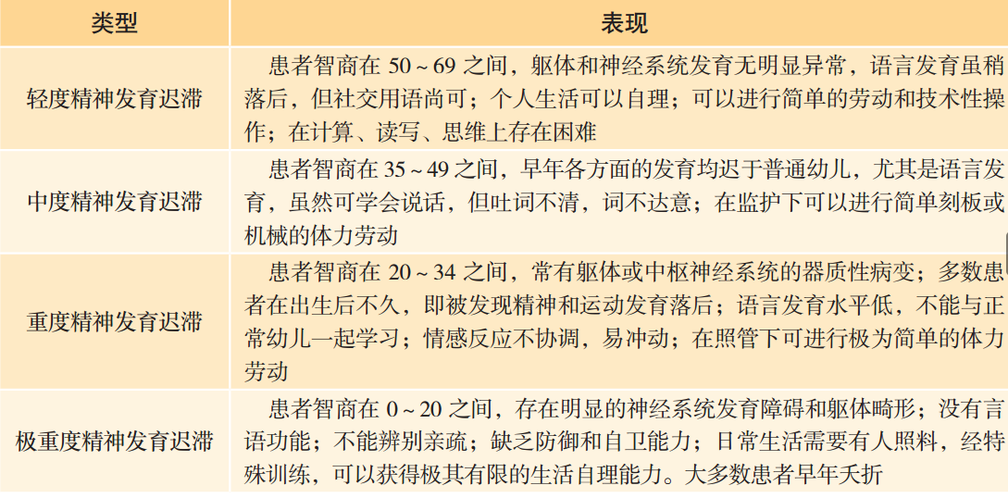
探寻3 婴幼儿常见心理疾患
精神发育迟滞的类型及表现

Slide 33
探寻3 婴幼儿常见心理疾患
三、孤独症谱系障碍
孤独症又称自闭症，是神经发育疾病，多见于男性，起病于婴幼儿期，症状可轻可重， 程度不一，主要表现有言语发育障碍、社会交往障碍、认知偏离、行为方式刻板和兴趣狭窄。约有 75 % 的患者伴有明显的精神发育迟滞，部分患者在一般性智力落后的背景下某方 面具有较好的能力。
孤独症主要表现：社会交往障碍、语言与交流障碍、行为异常。

Slide 34
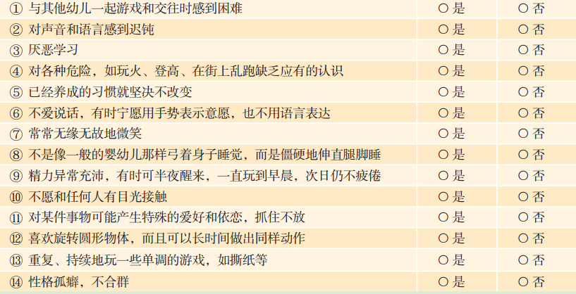
探寻3 婴幼儿常见心理疾患
孤独症自测表
注意：选“是”得 1 分， 选“否”得 0 分。

Slide 35
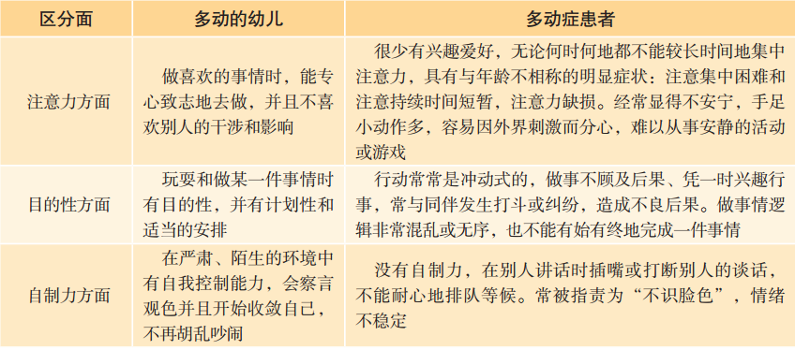
探寻3 婴幼儿常见心理疾患
四、多动症
多动症又称注意缺陷障碍或轻微脑功能失调，是一种以注意障碍为最突出表现，以多动 为主要特征的幼儿常见的行为障碍。
想一想：“多动的”儿童与多动症儿童。

Slide 36
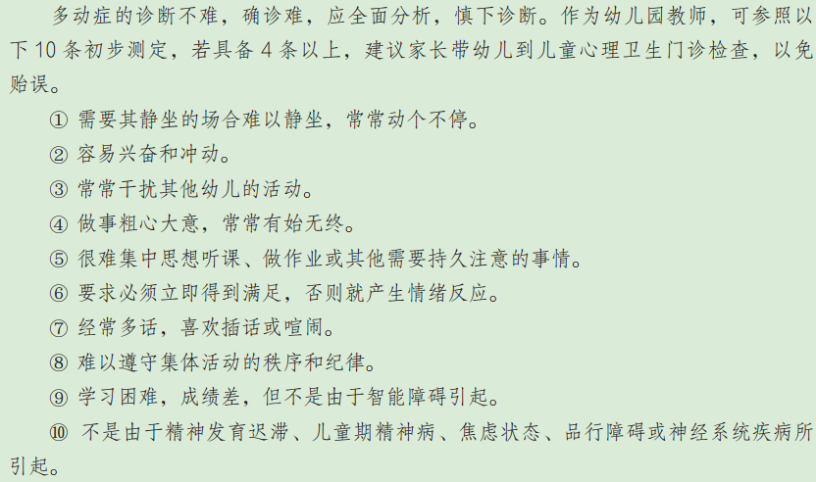
探寻3 婴幼儿常见心理疾患
多动症自测表
注意：作为幼儿园教师，可参照以 下 10 条初步测定，若具备 4 条以上，建议家长带幼儿到儿童心理卫生门诊检查，以免 贻误分。

Slide 37
探寻3 婴幼儿常见心理疾患
行为治疗
（1）行为治疗。行为治疗是指利用操作性条件反射的原理，及时对患者的行为予以正性或负性强化，使患者学会适当的社交技能，用新的有效的行为来替代不适当的行为模式。
（2）认知行为治疗。认知行为治疗主要解决患者的冲动性问题，让患者学习如何去解决问题，识别自己的 行为是否恰当，选择恰当的行为方式。教师和家长需要针对患者的特点进行有效的行为管 理和心理教育，避免歧视、体罚或其他粗暴的教育方法，恰当运用表扬和鼓励的方式提高 患者的自信心和自觉性。 。

Slide 38
谢谢观赏！

